Slide 1
铁板加热器FT-870操作訓練考核教材
Tài liệu đào tạo và đánh giá vận hành bàn nhiệt FT-870
Prepared By:
Time Period:2024.07.28
教材版本号：

Slide 2
教材變更清單
項次 | 修訂日期 | 版本 | 頁次 | 修訂內容 | 備註 | Checked
1 | 2024/07/28 | 1.0 | All | 新版本 |  | Liam

Slide 3
目 錄
鐵板加熱平台TF-870 圖示
Biểu tượng bàn nhiệt TF-870
二.鐵板加熱平台TF-870使用說明
Hướng dẫn sử dụng bàn nhiệtTF-870
三.焊接操作說明
Hướng dẫn vận hành hàn
四.焊接注意事項
Các hạng mục cần chú ý

Slide 4
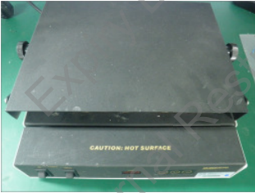
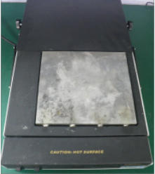
一.鐵板加熱平台FT-870圖示
Sơ đồ hệ thống sưởi tấm sắt TF-870（一）
機器外觀
Ngoại hình máy
使用时打开上盖
Mở nắp trên khi sử dụng

Slide 5
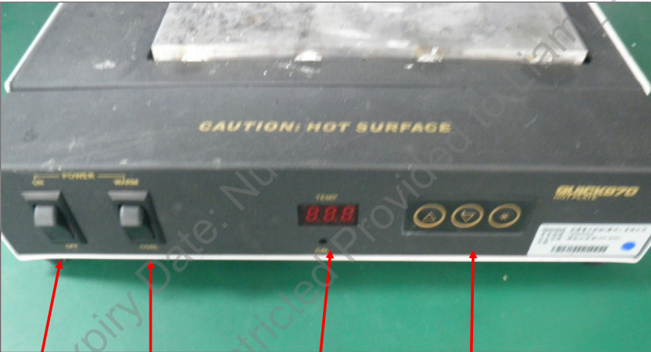
一.鐵板加熱平台FT-870圖示
Sơ đồ hệ thống sưởi tấm sắt TF-870（一）
電源開關
công tắc
加熱開關
công tắc sưởi ấm
溫度顯示屏
Hiển thị nhiệt độ
溫度控制開關
công tắc điều khiển nhiệt độ

Slide 6
二.TF-870使用說明
Hướng dẫn sử dụng TF-870
1.插上電源(AC 220V)，並打開電源開關。
Cắm nguồn điện (AC 220V) và bật công tắc nguồn.。
2.將溫度設定為280~350攝氏度。
Đặt nhiệt độ ở mức 280~350 。
3.將待拆或者裝零件的板子放置於加熱平臺上，等待板子零件的焊錫融化後將零件取下或者焊接上。
Đặt bo mạch có các bộ phận cần tháo rời hoặc lắp đặt trên bệ sưởi, đợi cho chất hàn trên các
bộ phận của bo mạch tan chảy, sau đó làm sạch hoặc hàn các bộ phận.
4.加熱器短時間不使用時，將溫度調節到220攝氏度。
Khi không sử dụng máy sưởi trong thời gian ngắn, hãy điều chỉnh nhiệt độ ở mức 220 độ C。
5. 長時間不用將電源開關關掉，並將電源線拔掉。
Tắt công tắc nguồn và rút dây nguồn nếu không sử dụng trong thời gian dài。

Slide 7

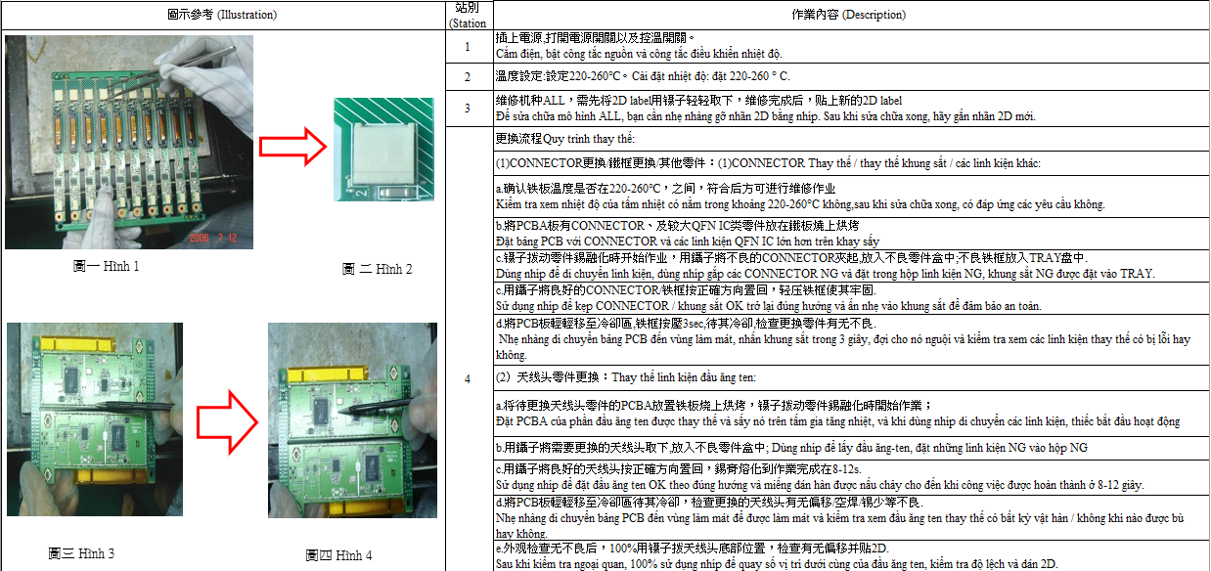
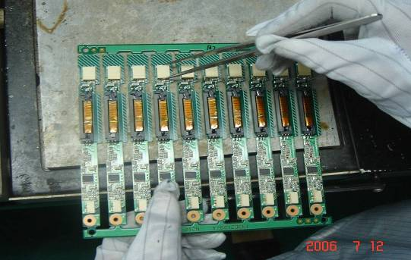
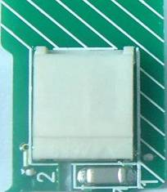
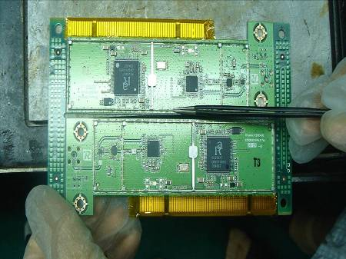
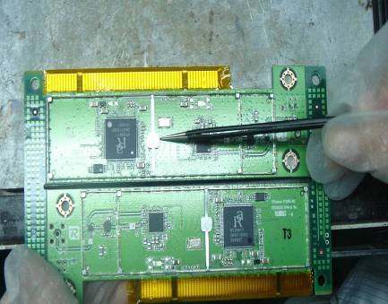
三.焊接說明
Hướng dẫn hàn
1. 具體作業可參照SOP。
Vui lòng tham khảo SOP để biết các nhiệm vụ cụ thể.
圖一 Hình 1
圖 二 Hình 2
圖三 Hình 3
圖四 Hình 4

Slide 8
四.焊接注意事項說明
Biện pháp phòng ngừa khi hàn（四）
1.錫膏熔化到作業完成控制在12秒內.防止pcb異色
Bột hàn được nấu chảy cho đến khi công việc được hoàn thành trong vòng 12 giây.
Tránh để PCB đổi màu
2.使用完之後,一定要將電源關閉
Hãy chắc chắn tắt nguồn sau khi sử dụng
3.無鹵產品需要在無鹵維修區使用無鹵專用工具進行維修.參照QWC0901-11第13條規範作業.
Các sản phẩm không có halogen cần được sửa chữa trong khu vực bảo
dưỡng không có halogen bằng các công cụ đặc biệt không có halogen.
Tham khảo QWC0901-11, Điều 13 để vận hành tiêu chuẩn.
4.上岗时需佩戴口罩、静电环方可作业, 當需要拿材料及裸板離開崗位時需佩戴防靜電手套。
Khi làm việc, cần đeo khẩu trang và vòng tĩnh điện. Khi cần lấy vật liệu và bản
mạch, cần phải đeo găng tay chống tĩnh điện để chống tĩnh điện.

Slide 9
Thanks
核准：
審核：
制表：

